Slide 1
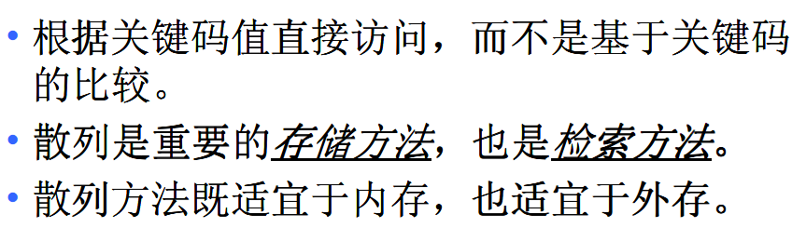
6.5 散列
哈希函数：数据元素的关键字和该数据元素的存放位置之间的映射函数
哈希表：通过哈希函数来确定数据元素存放位置的一种特殊表结构。

Slide 2
6.5 散列
6.5.1.哈希表
构造方法是：设要存储的数据元素个数为n，设置一个长度为m（m≥n）的连续内存单元；分别以每个数据元素的关键字K_{i}（0≤i≤n-1）为自变量，通过哈希函数h(K_{i})，把K_{i}映射为内存单元的某个地址h(K_{i})，并把该数据元素存储在这个内存单元中。
装填因子是α＝ｎ/ｍ
哈希函数h(K_{i})实际上是关键字K_{i}到内存单元的映射，因此，h(K_{i})也称为哈希地址，哈希表也称作散列表。

Slide 3
构造哈希表时出现K_{i}≠K_{j}（i≠j）,但h(K_{i})=h(K_{j})的现象称作哈希冲突。这种具有不同关键字而具有相同哈希地址的数据元素称作“同义词”，由同义词引起的冲突称作同义词冲突。
解决哈希冲突的基本思想是通过哈希冲突函数产生一个新的哈希地址使h_{L}(K_{i})≠h_{L}(K_{j})。

Slide 4
6.5.2.哈希函数的构造方法
函数设计目标:使通过哈希函数得到的n个数据元素的哈希地址尽可能均匀地分布在m个连续内存单元上，同时使计算过程尽可能简单以达到尽可能高的时间效率。
1.除留余数法
2.直接定址法
3.数字分析法
4.折叠法
5.平方取中
常用的哈希函数构造方法有：

Slide 5
①除留余数法
h(K) = K mod m
常见的冲突处理方法有：
1.线性探查法

Slide 6
例如: 关键字集合
{ 19, 01, 24, 14, 55, 68, 11, 82, 36 }
8 1 2 3 0 2 0 5 3
设定哈希函数 H(key) = key MOD 11 ( 表长=11 )
若采用线性探测再散列处理冲突
55
01
24
14
68
11
82
36
19
1 1 1 1 3 6 2 5 1

Slide 7
2.平方（二次）探查法
(若d_{i}<0，则加m)
平方探查法的探查跨步很大，所以可避免出现堆积问题
{ 19, 01, 24, 14, 55, 68, 11, 82, 36 }
8 1 2 3 0 2 0 5 3
若采用二次探测再散列处理冲突:
55
01
24
14
36
82
68
19
11
1 1 1 1 2 1 4 1 3

Slide 8
二次探测再散列处理冲突
练习：设哈希表长为14，哈希函数是H(key)=key%11,表中已有数据的关键字为15，38，61，84共四个，现要将关键字为49的结点加到表中，用二次探测再散列法解决冲突，则放入的位置是( ) 【南京理工大学 2001 一、15 （1.5分）】 A.8 B.3 C.5 D.9
计算步骤如下: 15，38，61，84用哈希函数H(key)=key%11计算后得地址:4,5,6,7 49计算后为5,发生冲突,用二次探测再散列法解决冲突: 1:(5+1^2)%14=6；冲突 2 :(5-1^2)%14=4; 冲突
3:(5+2^2)%14=9；得出结果为D.

Slide 9
练习：设一个含13个元素的Hash表（0~12），Hash函数是H（key）=key%13，其中%是求余运算。用二次探查法解决冲突，则对于序列（8、31、20、33、18、53、27），则下列说法正确的是（ ）。
A.27在1号格子中； B.33在6号格子中；
C.31在5号格子中； D.20在7号格子中；
E.18在4号格子中
（8、31、20、33、18、53、27）
8 5 7 7 5 1 1
53
27
18
31
33
20
8
1
2
3
1
3
1
1
平均查找长度：
12/7=1.7

Slide 10
3.链地址法
基本思想：如果没有发生哈希冲突，则直接存放该数据元素；如果发生了哈希冲突，则把发生哈希冲突的数据元素另外存放在单链表中。
例:建立数据元素集合a的哈希表。a = {16, 74, 60, 43, 54, 90, 46, 31, 29, 88, 77, 66, 55}。要求哈希函数采用除留余数法，(K mod 13)解决冲突方法采用链表法。

Slide 11
{16, 74, 60, 43, 54, 90, 46, 31, 29, 88, 77, 66, 55}
3 9 8 4 2 12 7 5 3 10 12 1 3
如下图所示:
下标
data
link
0
∧
1
66
∧
2
54
∧
data
next
3
16
29
55
∧
4
43
∧
5
31
∧
6
∧
7
46
∧
8
60
∧
9
74
∧
10
88
∧
11
∧
12
90
77
∧

Slide 12
练习:关键字集合{19, 01, 23, 14, 55, 68, 11, 82, 36} ，哈希函数为 H(key)=key MOD 7
{19, 01, 23, 14, 55, 68, 11, 82, 36}
5 1 2 0 6 5 4 5 1
0 | 14 | ^
1 | 01
2 | 23 | ^
3 |  | ^
4 | 11 | ^
5 | 19
6 | 55 | ^
∧
36
ASL=(6×1+2×2+3)/9=13/9
∧
68
82

Slide 13
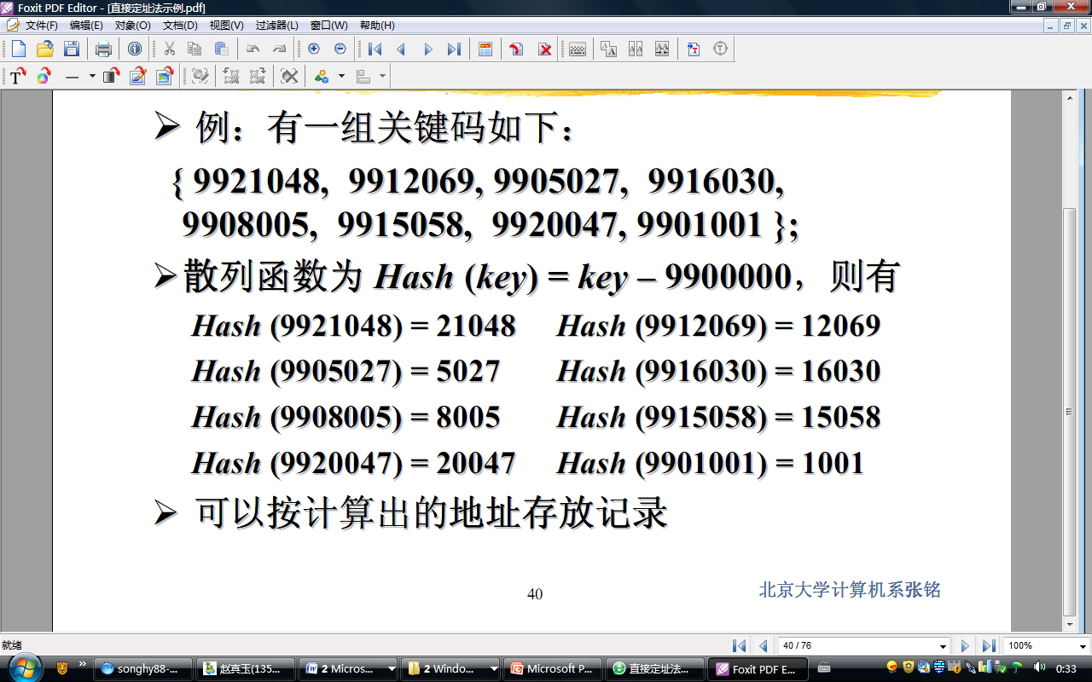
②直接定址法
h(K) =aK + C
优点：计算简单，不会发生冲突
缺点：有可能造成内存单元的大量浪费

